Slide 1
جزوه درس تاسیسات مکانیکی و الکتریکی (جلسه چهارم) مدرس: دکتر امیررضا معموری

Slide 2
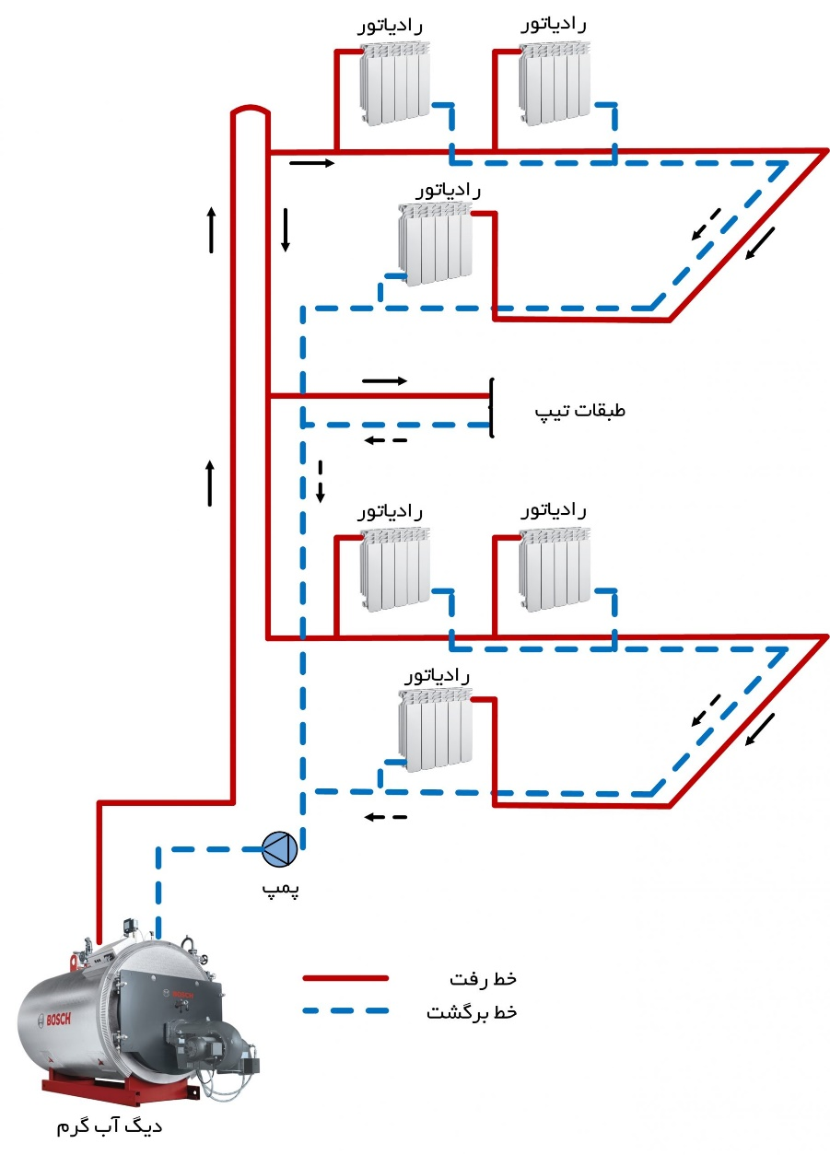
تجهیزات مولد حرارتی: دستگاهی مرکزی که سیال واسط مانند آب یا هوا را به دمای مناسب می رساند و به سمت دستگاه تبادل حرارتی (مانند رادیاتور) منتقل می کند.
دستگاه مولد حرارتی گرمایشی مانند دیگ ، پکیج
دستگاه مولد حرارتی سرمایشی مانند چیلر

Slide 3
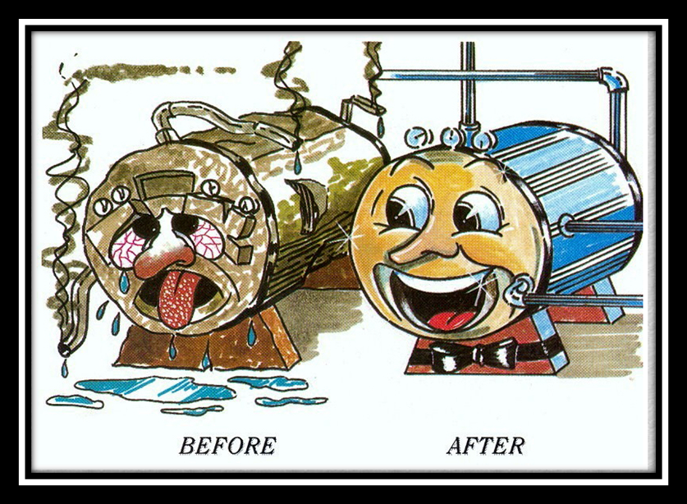
دیگ: یک وسیله مولد حرارتی است که تولید آب گرم یا آب داغ یا بخار آب و... می نماید.
دیگ آبگرم دستگاهی است که امکان انتقال انرژی حرارتی آزاد شده حاصل از احتراق سوخت در مشعل به آب ناقل حرارت را فراهم می‌سازد.
دیگ آبگرم: تولید آبگرم برای دستگاههای چون رادیاتور را انجام می دهد معمولا دمای آب ورودی 65°C دمای آب خروجی 85°C است.

Slide 4
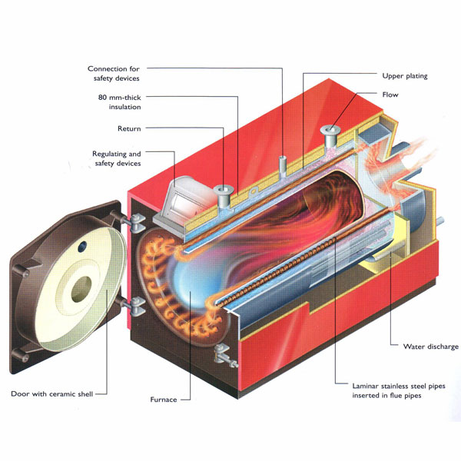
دیگ
وظیفه: تامین آب گرم یا آب داغ یا بخار برای شوفاژ
انواع: چدنی – فولادی (واتر تیوب و فایر تیوب)

Slide 5
انواع دیگ آب گرم:
1)چدنی مزیت: قابل مونتاژ و ساده تر و یک تکه نیست (به راحتی قابل جابجا شدن و تعمیر دارد)، برای فشارهای کم و ظرفیت کم مناسب است.
2)فولادی:مزیت یک تکه است برای هر فشار و ظرفیتی مناسب است . شامل 1)لوله آتش یاFire tube : مناسب برای تاسیات ساختمانی ، 2)لوله آب یاwater tube :مناسب برای نیروگاه

Slide 6
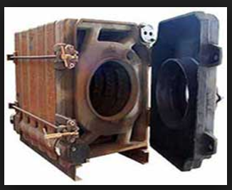
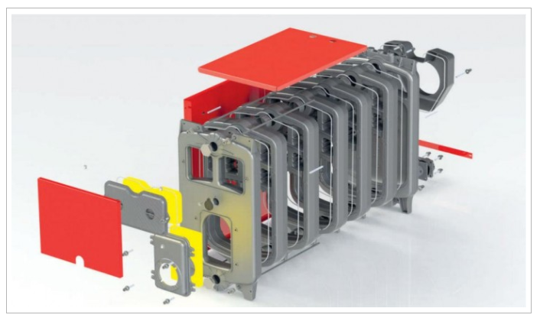
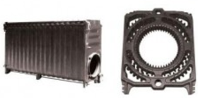
دیگ آبگرم چدنی

Slide 7
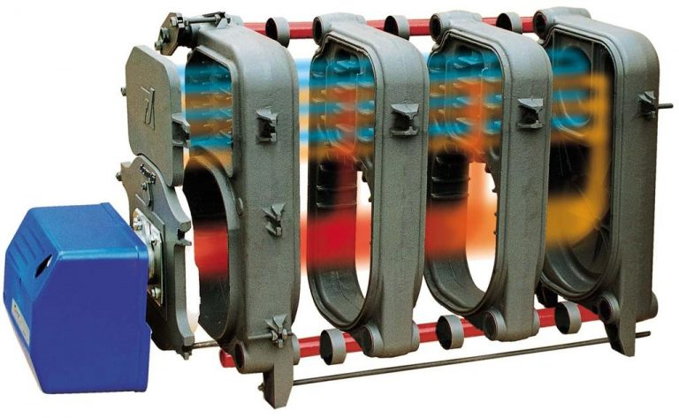
دیگ آبگرم چدنی

Slide 8
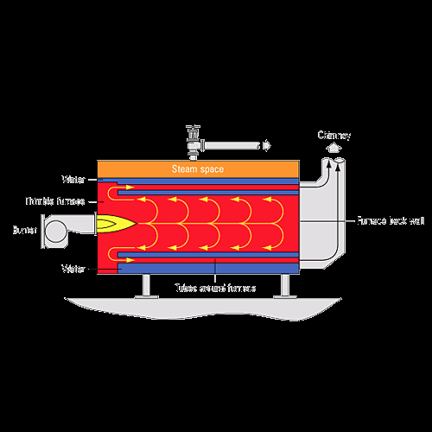
دیگ آبگرم چدنی

Slide 9
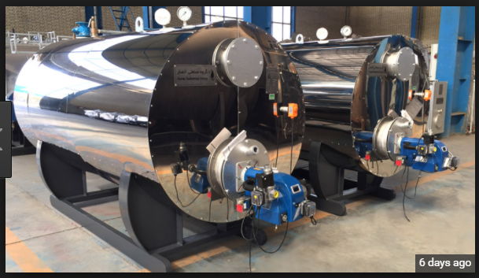
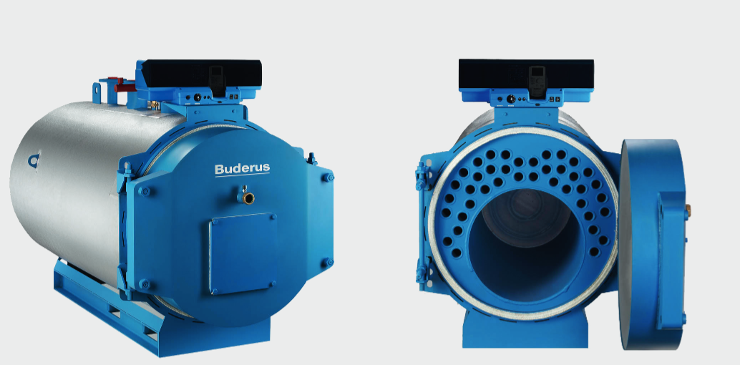
دیگ آبگرم فولادی

Slide 10
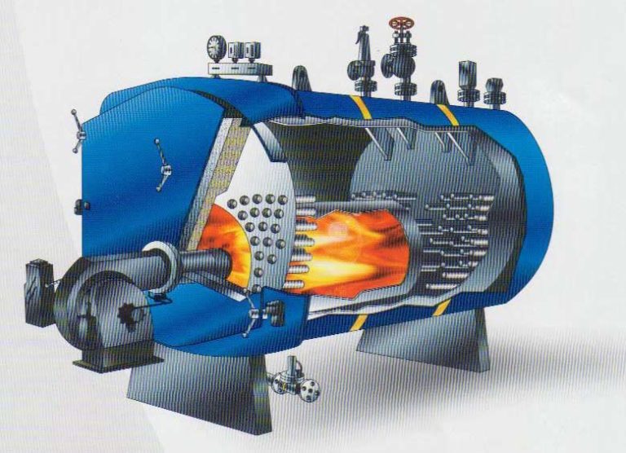
دیگ آبگرم فولادی

Slide 11
کوره هوای گرم: یک دستگاه مولد حرارتی که تولید هوای گرم می کند
کوره‌ هوای گرم به تجهیزات گرمایشی گفته می‌شود که هوا را مستقیماً گرم می‌کند و مستقل از سیستم‌های موتورخانه مرکزی می‌ باشد. کوره هوای گرم قادر به تأمین گرمایش سوله‌ها- کارگاه‌ها- سالن‌های انتظار- سالن‌های ورزشی- بانک‌ها و … می‌باشد.
کوره هوای گرم دارای مشعل گازی و گازوئیلی، برای تولید حرارت می باشد. حرارت تولید شده در اتاقک احتراق، پس از عبور از جداره آن به هوایی که در بیرون اتاقک احتراق را احاطه کرده است منتقل می شود وآنرا به دمایی مثلا۶۰ درجه می رساند. این هوا توسط کانال به اتاق ها می رود تا پس از تبادل حرارت با دمایی پایین تر مثلا ۱۸ درجه برای کسب حرارت مجدد به دستگاه برمی گردد . عامل حرکت هوا یک بادبزن می باشد.

Slide 14
پکیج
دستگاه تولید کننده گرما
موتورخانه آپارتمانی گفته می شود
وظایف: 1-تولید آب گرم برای شوفاژ (گرمایش مرکزی) 2- تولید آب گرم مصرفی (برای ظرفشویی، توالت، حمام و...)
توجه: پکیج نمی تواند همزمان تولید آب گرم شوفاژ و آب گرم مصرفی نماید لذا اولویت آن آب گرم مصرفی می باشد که در ای حالت شوفاژ قطع می شود.

Slide 15
در گذشته هزینه های بسیاری جهت گرمایش تولیدی توسط موتورخانه ها هزینه می شد. علاوه بر هزینه ، سوخت و نگهداری آنها کار سخت و زمان بری بود. مثلا تعمیر پکیج بسیار ساده تر از یک موتورخانه با حجم بزرگ و پیچیده است. همچنین در مصرف هزینه ها بسیار صرفه جویی می شود. پکیج ها فضای کمی اشغال می کنند، مخصوصا پکیج های دیواری. بازدهی بالایی دارند . هر واحد از پکیج جداگانه ای استفاده می کند که این باعث استقلال واحد های مسکونی می شود. مزیت های بیشمار پکیج های دیواری سبب محبوب شدن آنها در ارگان های اجرایی هم شده است. به گونه ای که این روز ها کمتر استفاده از موتورخانه ها مشاهده می شود.
پکیج دیواری معمولا داخل آشپزخانه و یا تراس بر روی دیوار نصب می شود . که جهت ایجاد ایمنی بهتر است از دودکش دو جداره استفاده شود. بدین گونه هوای مورد نیاز دستگاه از محیط بیرونی تامین می گردد و خطری ساکنین را تهدید نخواهد کرد.
از جمله مصارف پکیج گرم کردن خانه یا ساختمان های تجاری با استفاده از گرمایش از کف، رادیاتور، فن کوئل می باشد. همچنین آب گرم مصرفی واحد ها را نیز مهیا می کند .اگر بخواهید در مصرف انرژی صرفه جویی کنید می توانید از ترکیب پکیج و کویل آب گرم استفاده نمایید. بدین گونه گرمای بهتری با هزینه کمتری خواهید داشت.
عملکرد پکیج در حالت تابستانی چگونه است؟
در این حالت هنگامی پکیج شروع به فعالیت می کند که نیاز به آب گرم باشد، این عملیات به صورت اتوماتیک انجام می شود . هنگامی که شیر آب گرم باز می شود ، سنسور فشار ،مشعل را روشن می کند و بعد از بستن شیر آب گرم پکیج خاموش می شود.این دستور از طریق برد کنترل الکترونیک صادر می شود .مبدل حرارتی فورا آب گرم را تولید می کند.(در رابطه با پکیجهای مخزنی صادق نیست)
عملکرد پکیج در حالت زمستانی چگونه است؟
وظیفه پکیج آبگرم در فصل زمستان متفاوت است. چون علاوه بر گرم کردن آب مصرفی باید رادیاتور و مدار های گرم کننده را نیز گرم نماید. در این سیستم اولویت با آب گرم مصرفی است. وقتی شیر آب گرم باز می شود. سنسور برقی مدار رادیاتور را تا زمانی که آب گرم مصرفی باز است قطع می نماید. اما این موقت است و با بسته شدن شیر آب گرم مدارآبگرم رادیاتور وصل می گردد. به این گونه همیشه آب گرم به صورت آنی در دسترس است.(در رابطه با پکیجهای مخزنی صادق نیست, در پکیجهای مخزنی همیشه آبگرم و شوفاژ در دسترس است)
به طور خلاصه پکیجها نسبت به موتورخانه ها از مزایای زیر برخوردار هستند - داشتن استقلال واحدها- هزینه های مصرف انرژی کمتر- عدم نیاز به فضای برزگ نظیر موتورخانه - هزینه های تعمیر و نگهداری پایین نسبت به موتورخانه

Slide 16
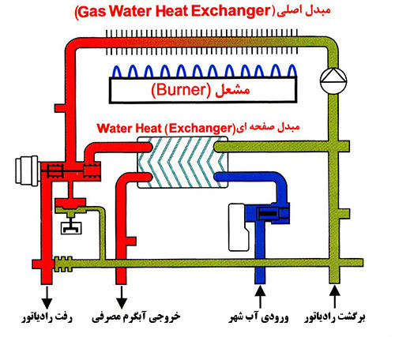
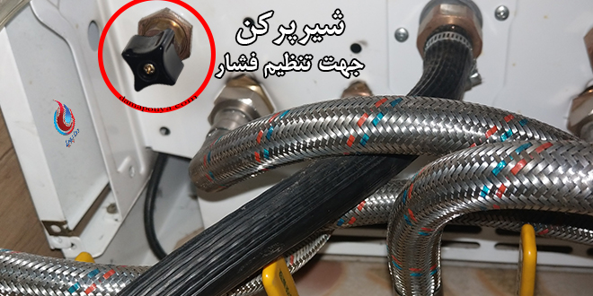
پکیج های دو مبدله، 2 مسیر آب دارند مسیر اول رفت و برگشت رادیاتور می باشد که به مسیر شوفاژ معروف است در این مسیر آب پس از گرم شدن بوسیله مشعل به سمت رادیاتور حرکت می کند. مسیر دوم ورودی آب شهر و خروجی آبگرم مصرفی است که به مسیر ابگرم مصرفی معروف است در این مسیر آب شهر به کمک مبدل صفحه ای (آبگرمکن) گرمای آب شوفاژ را گرفته و تولید آبگرم مصرفی می گردد.
پکیج

Slide 19
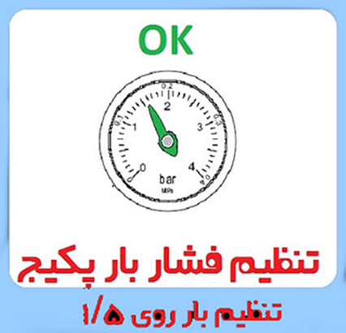
فشارسنج: فشار خط شوفار را نشان میدهد خط شوفاژ خط بسته است فقط سیرکوله می شود مقدار مناسب آن 1/5 بار می باشد.

